Slide 1
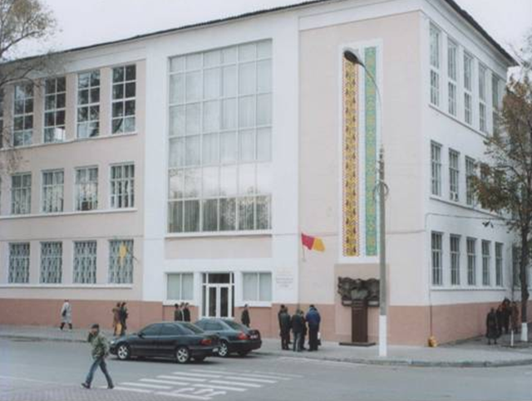
Міністерство освіти і науки україни мала академія наук україни
ВСЕУКРАЇНСЬКИЙ ІНТЕРАКТИВНИЙ
КОНКУРС ”МАН-ЮНІОР ДОСЛІДНИК”
ТЕМА: “КОРОТКИЙ ЕКСКУРСІЙНИЙ МАРШРУТ З ЕЛЕМЕНТАМИ ВЛАСНОГО ДОСЛІДЖЕННЯ НА МІСЦЕВОМУ МАТЕРІАЛІ
ВИКОНАВ: СЛАБКО ОЛЕКСАНДР МИКОЛАЙОВИЧ
КЕРІВНИК: СТОРОЖЕНКО
НАТАЛІЯ ВОЛОДИМИРІВНА
КАМ'ЯНСЬКЕ ВПУ, ВИКЛАДАЧ, КЕРІВНИК
ГУРТКА «ЮНІ МУЗЕЄЗНАВЦІ» ,
К.Т 0674211666

Slide 2
Ігнатій Ігнатійович Ясюкович- перший меценат м. Кам’янського
1 вересня 1888р. Ігнатій Ігнатійович Ясюкович прийняв посаду директора -розпорядника Дніпровського заводу
17 липня 2014р. відкрито пам’ятник Ігнатію Ігнатійовичу Ясюковичу біля заводського управління

Slide 3
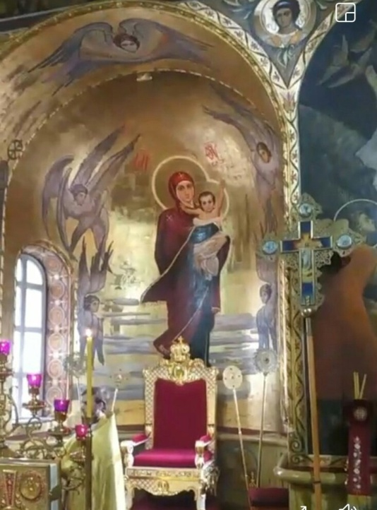
Свято-Миколаївський собор
1894Р.- ЗБУДОВАНА ЗАВОДСЬКА ПРАВОСЛАВНА ЦЕРКВА
БУЛА ОСВЯЧЕНА 9 ТРАВНЯ 1894Р. НИНІ СВЯТО-МИКОЛАЇВСЬКИЙ СОБОР

Slide 4
Костел Святого Миколая
1897р.- збудовано католицький костел Святого Миколая
14 травня 1898р. костел було освячено
На початку ХХІ століття костел було реставровано

Slide 5
Народна аудиторія
1900р.- збудована народна аудиторія з парком.
Нині Академічний музично-драматичний театр ім. Лесі Українки

Slide 6
Інженерний клуб
1899Р.- ЗБУДОВАНО ЗАВОДСЬКИЙ ІНЖЕНЕРНИЙ КЛУБ
НИНІ МУЗЕЙ ІСТОРІЇ ДНІПРОВСЬКОГО МЕТАЛУРГІЙНОГО КОМБІНАТУ

Slide 7
Заводський Яхт Клуб
1899Р.- ЗБУДОВАНО КЛУБ ГРЕБНОГО ТОВАРИСТВА

Slide 8
Училище для дітей робітників
Училище відкрито
у 1891-1892р.
Нині в будівлі училища знаходиться Комерційний коледж

Slide 9
Чоловіча гімназія
1907р.- збудована чоловіча гімназія
Нині перший корпус технічного ліцею

Slide 10
Жіноча гімназія
1906р.- збудована жіноча гімназія
Нині другий корпус Технічного ліцею

Slide 11
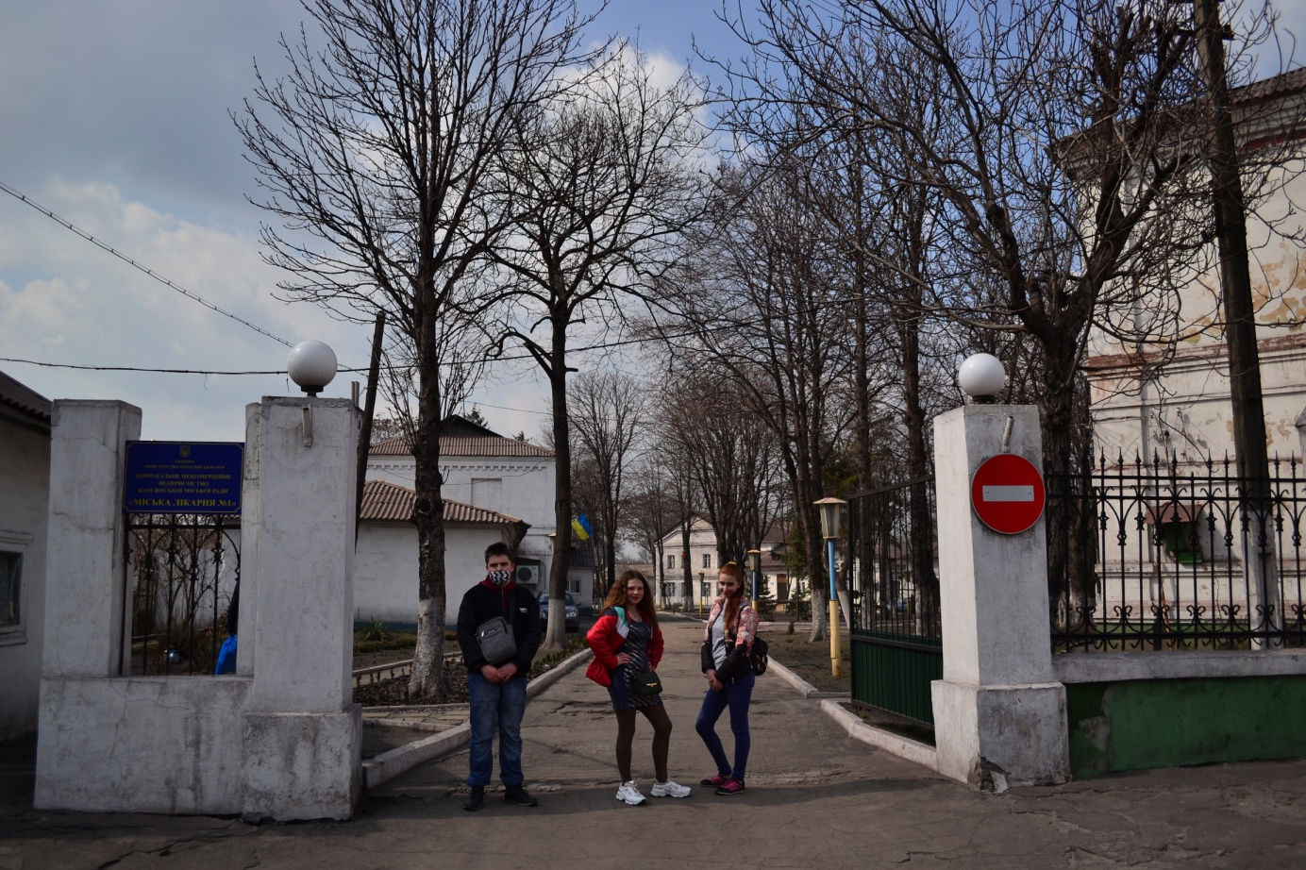
Заводська лікарня
1888р.- збудована заводська лікарня
Нині Перша міська лікарня

